Slide 1


Slide 2
1 грудня - День боротьби зі СНІДом
СНІД (синдром набутого імунодефіциту) - це серйозне інфекційне захворювання, яке спричиняється вірусом імунодефіциту людини (ВІЛ). Цей день присвячений підвищенню свідомості про СНІД, попередженню поширення захворювання та підтримці людей, які мають ВІЛ/СНІД. День боротьби зі СНІДом відзначається щороку 1 грудня.
Помічник вчителя «На Урок»

Slide 3


Slide 4


Slide 5
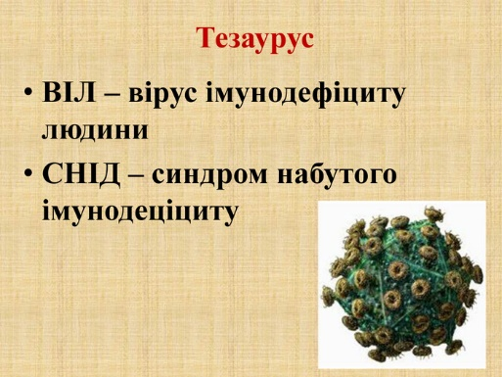

Slide 6
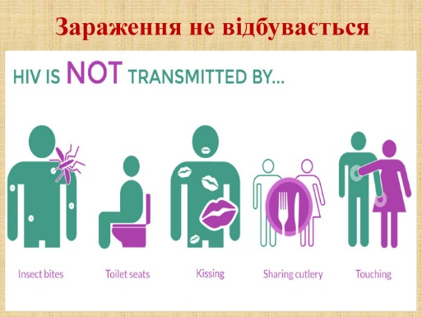

Slide 7


Slide 8
Походження та поширення СНІДу
СНІД вперше був виявлений у 1981 році і став однією з найпоширеніших інфекційних хвороб у світі. ВІЛ передається через кров, статеві контакти, спільне вживання шприців, вагітність та перинатальний шлях (від матері до дитини). СНІД не може бути переданий через повітря, контактні поверхні або рукостискання.
Помічник вчителя «На Урок»

Slide 9
Передача та профілактика СНІДу
Основними шляхами передачі ВІЛ є: незахищений статевий контакт з інфікованою особою, спільне вживання зараженими шприцами або голками, передача від інфікованої матері до дитини під час вагітності, пологів або годування груддю. Для попередження зараження СНІДом слід використовувати презервативи під час статевих контактів, уникаюти спільного вживання шприців та голок, перевіряти кров на ВІЛ перед переливанням або пересадкою органів.
Помічник вчителя «На Урок»

Slide 10
Симптоми та лікування СНІДу
Симптоми СНІДу можуть включати втомленість, слабкість, збільшення лімфатичних вузлів, втрату апетиту, зважування, гарячку, поширені біль в м'язах і суглобах, автономні розлади, а також виразного зниження імунної системи. На сьогоднішній день СНІД ще не має виліку, але зазвичай лікування включає використання антиретровірусних препаратів, які допомагають контролювати розмноження вірусу та знижувати ризик розвитку ускладнень.
Помічник вчителя «На Урок»

Slide 11
Підтримка та розуміння для людей із ВІЛ/СНІДом
Важливо підтримувати людей, які живуть з ВІЛ/СНІДом, та їх родини, надавати їм необхідну інформацію про захворювання, доступ до якісної медичної допомоги, соціальної підтримки та психологічної допомоги. Також важливо в боротьбі зі СНІДом пропагувати правильну інформацію про захворювання, попередження передачі ВІЛ та використання презервативів під час статевих контактів.
Помічник вчителя «На Урок»

Slide 12


